Slide 1





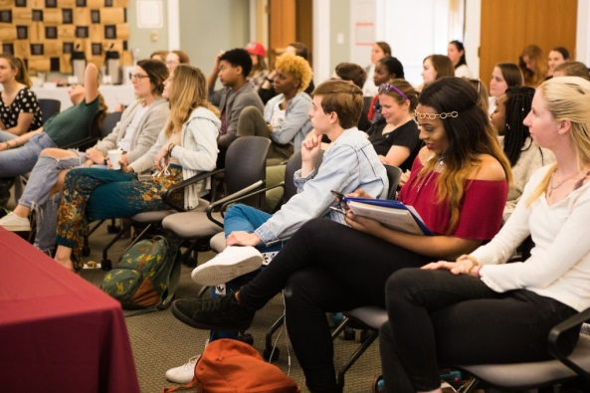

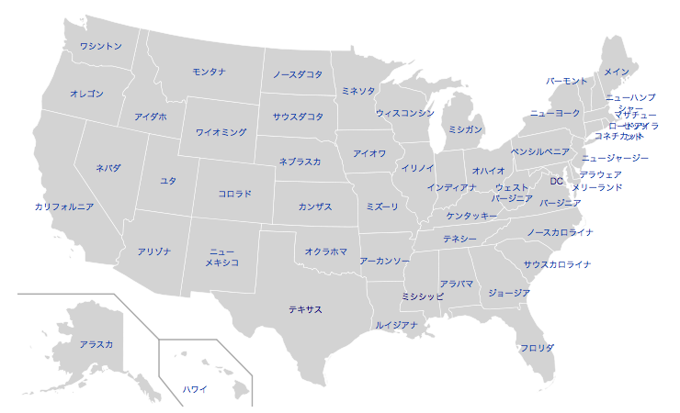
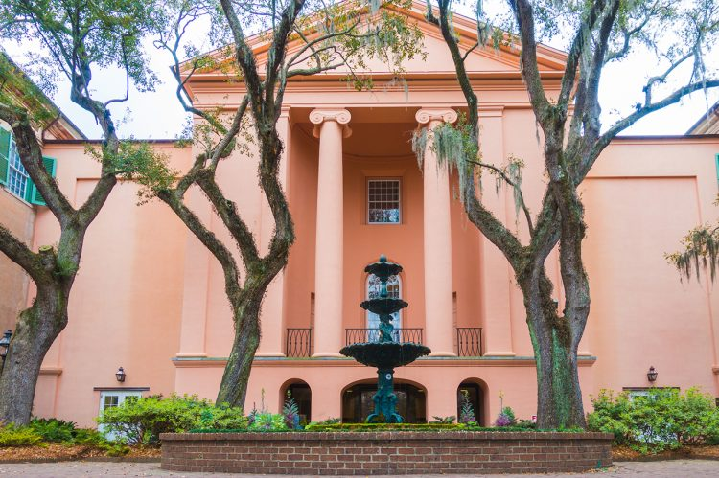


令和4年度
カリフォルニア州立大学
サンマルコス校
英語研修プログラム
参加者募集説明会
日時： ２０２２年６月８日（水）
１２：１５～１２：４５
場所： 【五福】 共通教育棟１階 Ｄ１１教室
ランチ持込みＯＫ！お気軽にご参加ください！
カリフォルニア州立大学サンルコス校（CSUSM）は、アメリカ西海岸に位置し
世界中から留学生が集まる人気大学です。
CSUSMが非英語圏の学生向けに提供する英語研修プログラム（５週間）に参加しませんか？
世界各国から集まる留学生と一緒に英語を学び、友達になるチャンス！
プログラム参加にあたっての英語力は不問。必要なのは、英語を学びたい気持ちです！！
【プログラム概要】
●日程: ２０２２年８月２０日（土）～９月２５日（日） ３０日間（予定）
●費用: 約９０万円 （予定）
国内・国際航空運賃、移動交通費、研修費用、宿泊費、平日（昼）以外の食費を含む。
●滞在: ホームステイ
●募集人数: １０～２０名程度 （最少催行人数 １０名）
●応募方法: 別紙の募集要項を参照してください。
●申込期限: ２０２２年６月２０日（月） １２時まで
お問合せ：国際部留学支援課 ＴＥＬ：076-445-6082
e-mail： ryugaku@adm.u-toyama.ac.jp
往路と復路は教員の引率が付くから、
初めての海外渡航でも安心よ。

